Slide 1
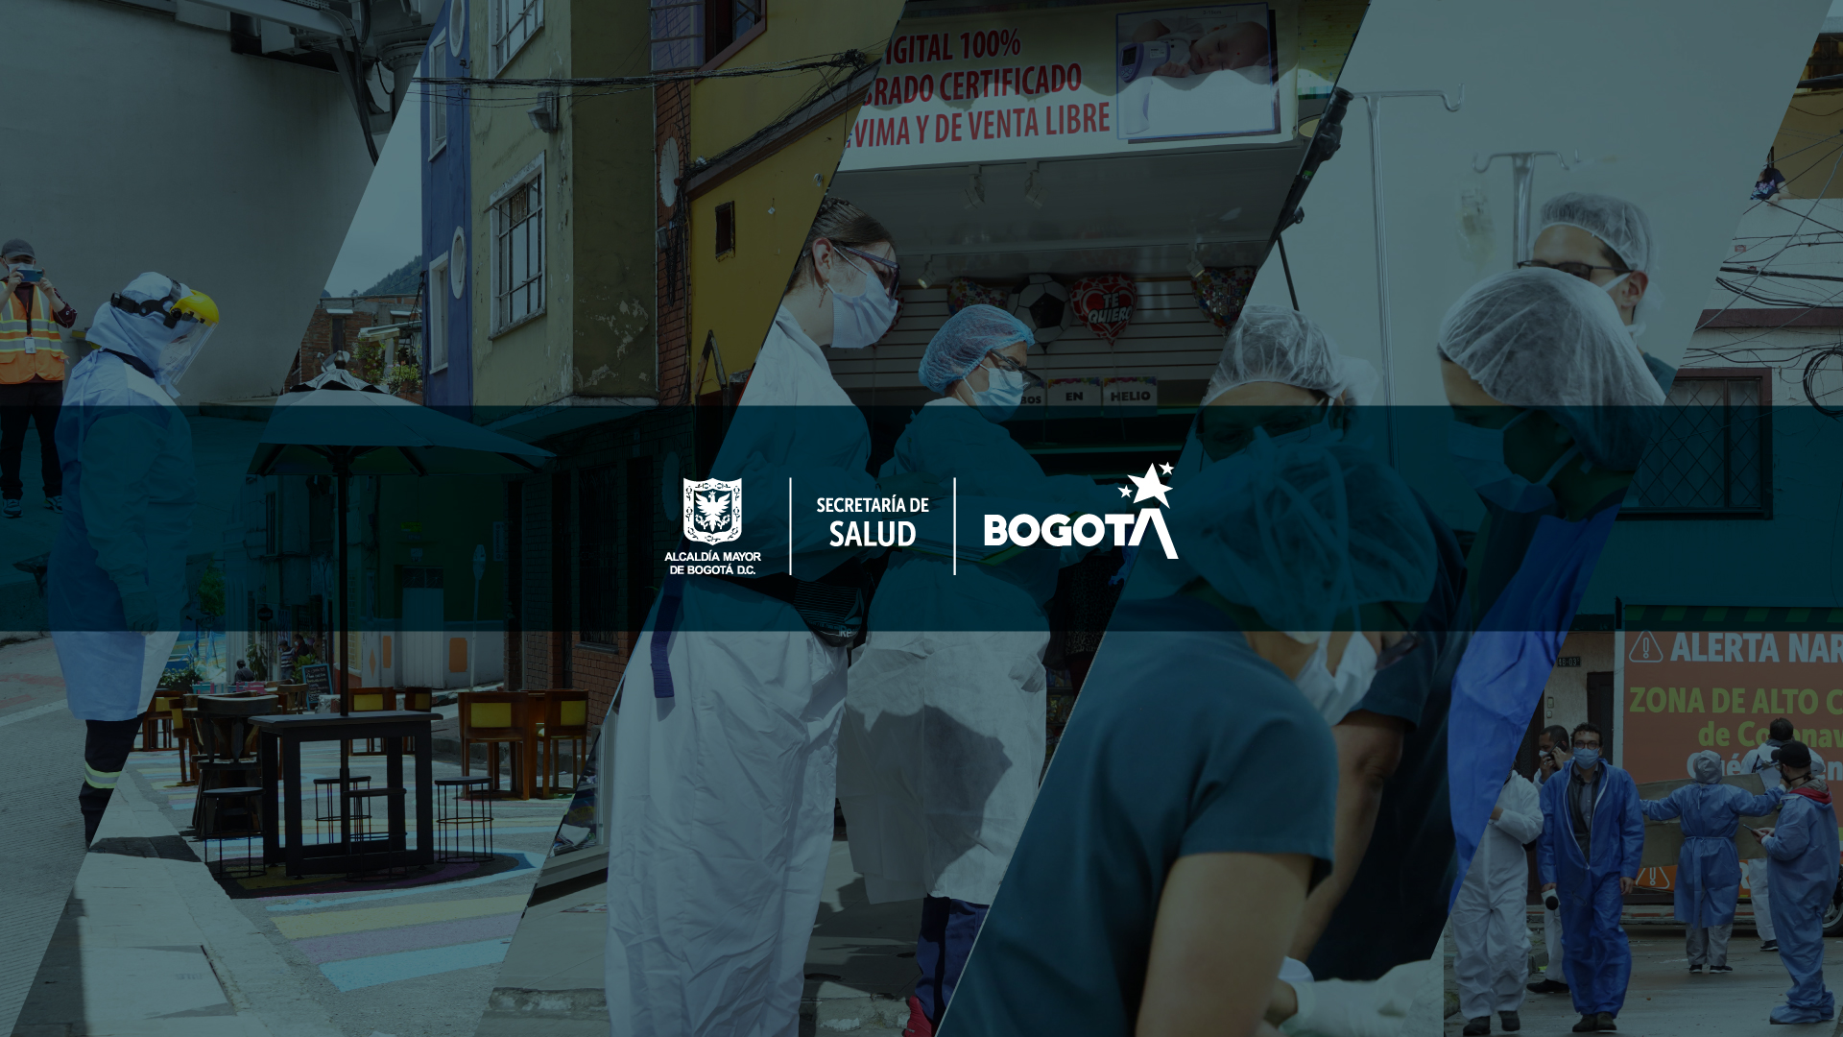

Slide 2
Secretaria Distrital de Salud
Dirección de Urgencias y Emergencias en Salud
Subdirección de Gestión de Riesgo en Emergencias y Desastres
Curso Primer Respondiente
Ataque Cerebrovascular
A C V

Slide 3
Objetivos de capacitación
Definir que es un ACV.
Identificar identificar un ACV.
Establecer ¿Qué hacer y qué no hacer ante un ACV?

Slide 4
¿Qué es?
ACV
Ataque cerebrovascular
Accidente cerebrovascular
Derrame cerebral
Trombosis cerebral
Infarto cerebral
Ictus
Stroke

Slide 5
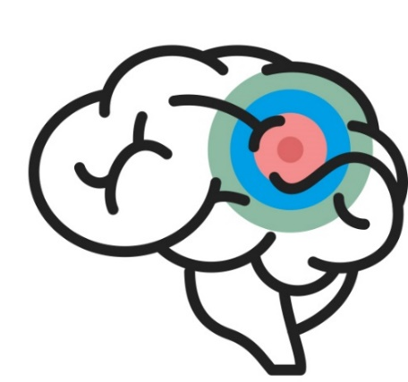

¿Como sucede?
https://acortar.link/1zTV9Y
El suministro de sangre a una parte del cerebro se interrumpe o se reduce.
Lo que impide que el tejido cerebral reciba oxígeno y nutrientes.
Las células cerebrales comienzan a morir en minutos.

Slide 6
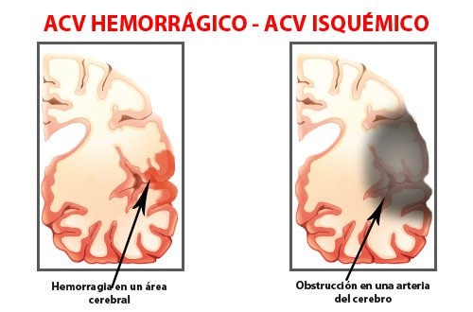
El ACV puede ser
Hemorrágico
15%
Isquémico
85%
https://images.app.goo.gl/yZGurNZnD7fhgtxo8

Slide 7

El ACV es una urgencia vital
Debe ser atendido dentro de las primeras 4.5 horas.
https://acortar.link/iLFZ98
Es uno de los motivos más frecuentes de consulta en los servicios de urgencias.
Es la primera causa de discapacidad grave a largo plazo.

Slide 8
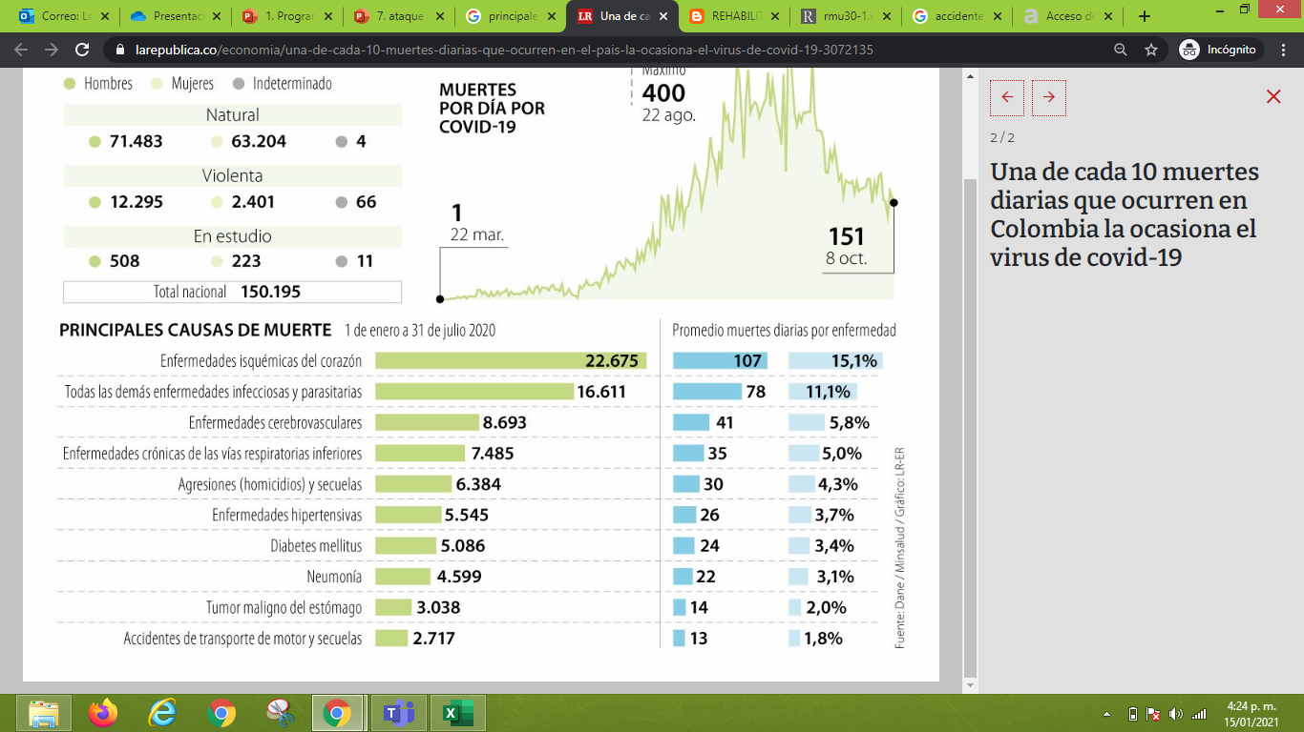
Impacto
Cualquier persona puede llegar a presentar un ACV.​
El riesgo de padecerlo aumenta con la edad 55 años.
Instituto Nacional de Salud - INS

Slide 9

Factores de riesgo
NO modificables
EDAD
SEXO
ETNIA
HERENCIA
Antecedentes previos de enfermedades cardiacas o cerebrales
https://acortar.link/UECmge

Slide 10
Factores de riesgo modificables
Sedentarismo
Diabetes
Obesidad
Hábitos Tóxicos (consumo de drogas y alcohol)
Tabaquismo
“Recomendación:
Consulta médica periódica”

Slide 11
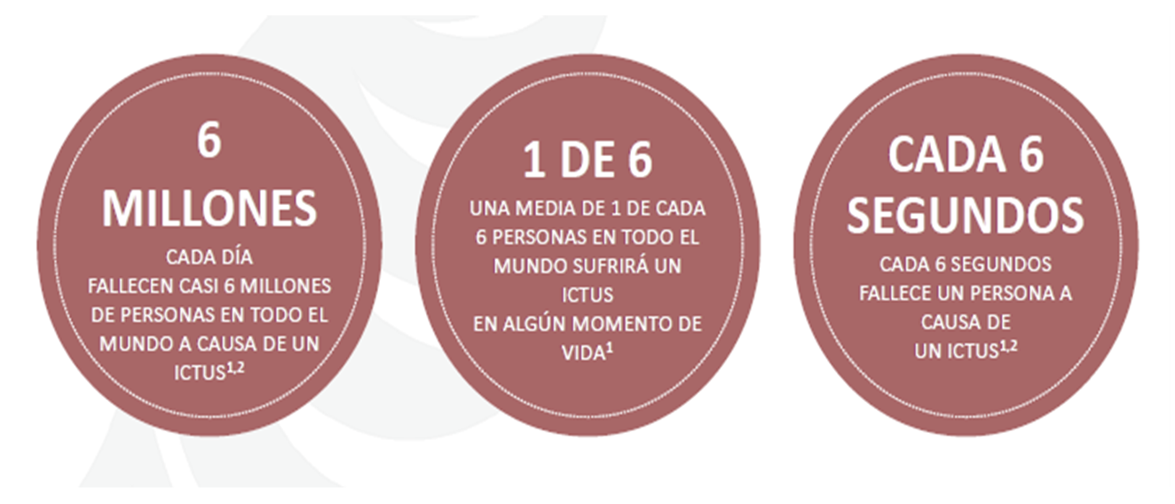

EL ACV PUEDE AFECTAR
A CUALQUIER PERSONA
EN CUALQUIER MOMENTO
Fuentes:
1. Campaña de la Organización Mundial de la Salud. http://www.world-stroke.org/advocacy/world-stroke-campaign
2. MacKay J, Mensah G. WHO, 2004. http://www.who.int/cardiovascular_diseases/resources/atlas/en/#

Slide 12

¿Cómo identificar un ACV?
Síntomas y signos de inicio súbito
https://frikicorner.es/WebRoot/Store24/Shops/bbe70740-ba68-4af0-bb82-8dc73ea3b390/5723/2044/1344/169B/7A97/0A48/355B/8434/11426200-5934480163329149.jpg
Estrategias de manejo rápido CORRE, ACV - FAST

Slide 13
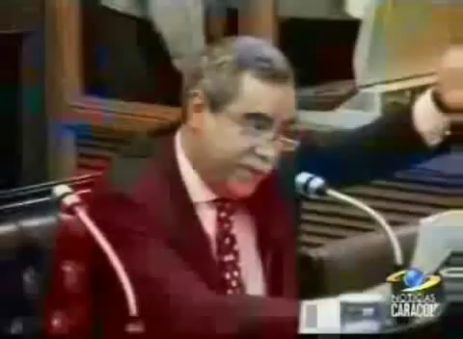

Slide 14
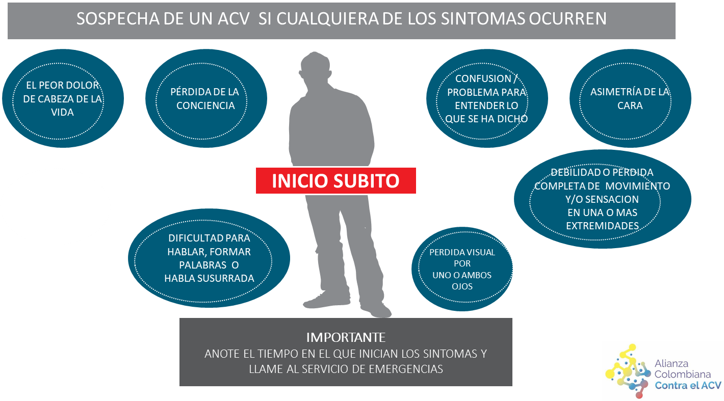
Síntomas y signos de inicio súbito

Slide 15
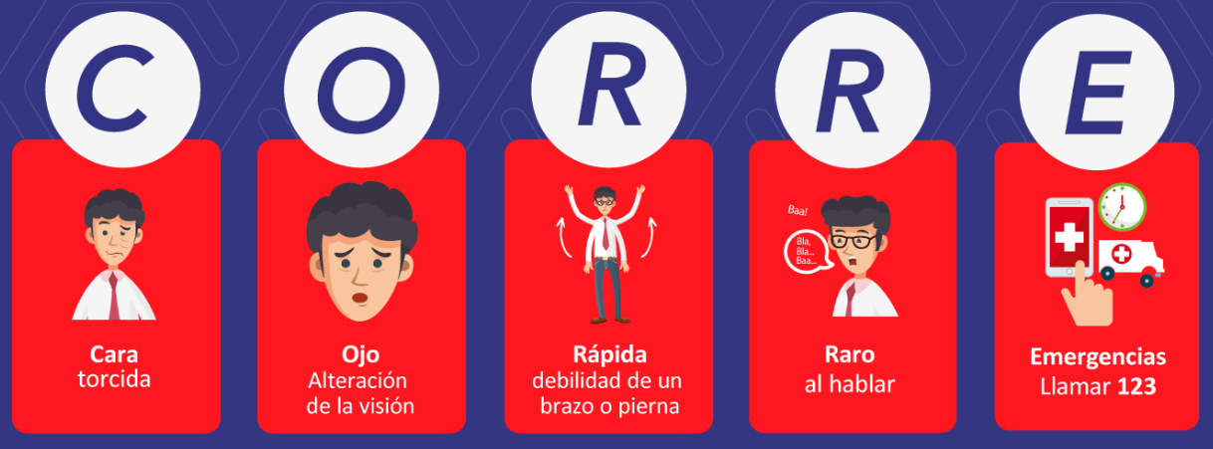


Estrategias de manejo rápido

Slide 16
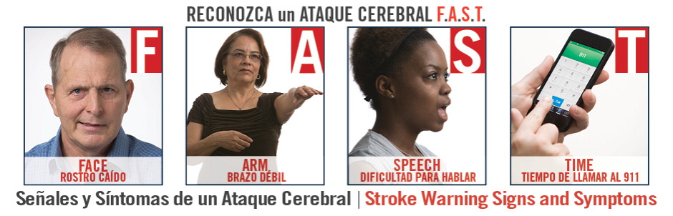

ACV - FAST

Slide 17



Slide 18
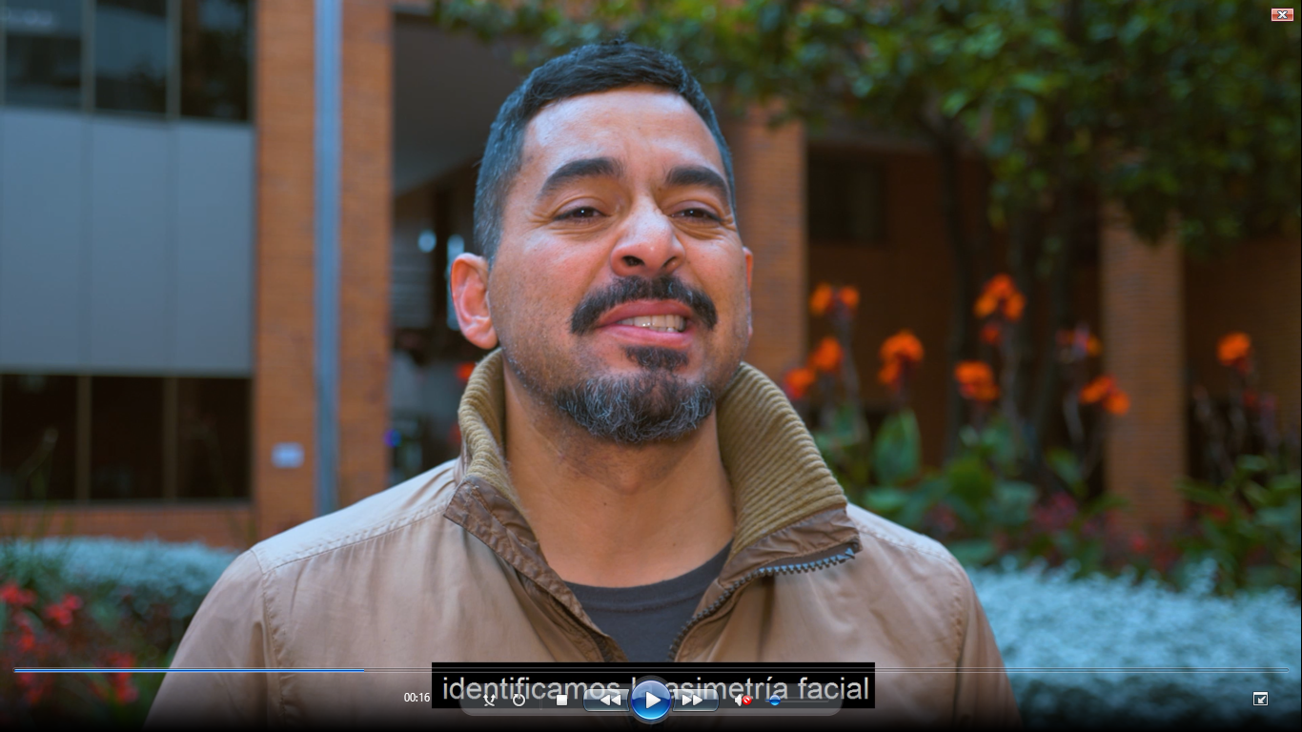
Asimetría Facial
Pida a la persona que:
Muestre sus dientes o sonría.
Anormal
Un lado de la cara se mueve menos que el otro lado, o no se mueve.

Slide 19
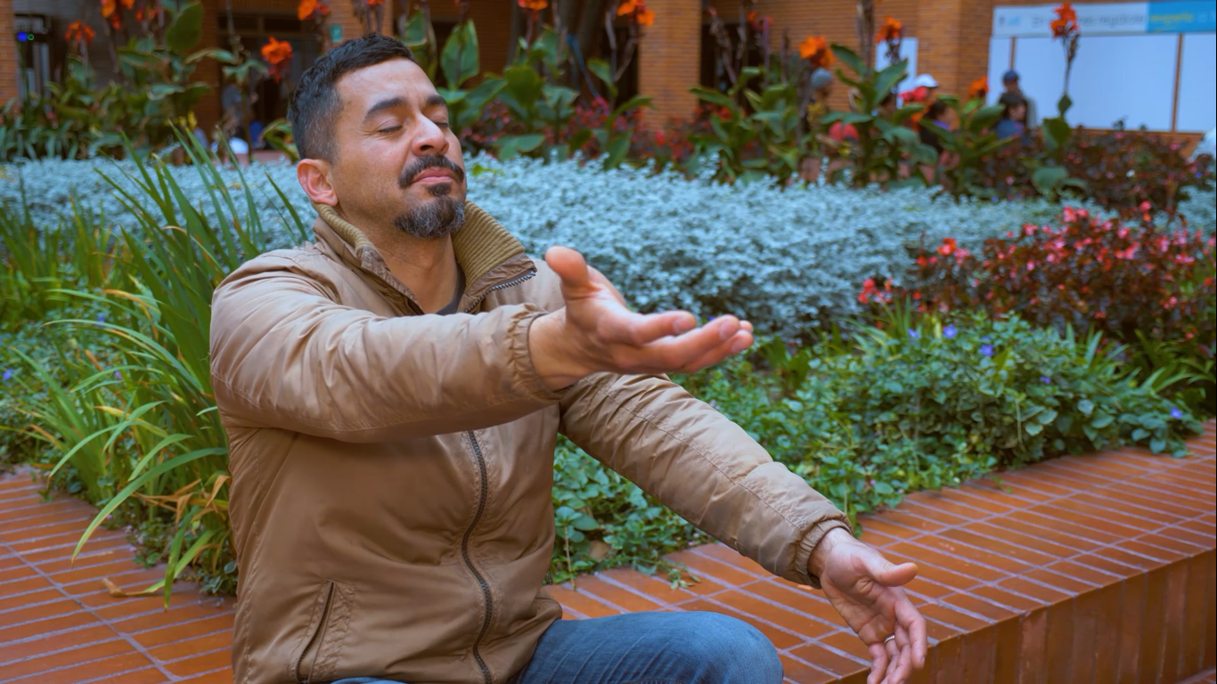
Perdida de fuerza en las extremidades
Pida a la persona que:
Extienda los brazos, con las palmas arriba y con los ojos cerrados.
Anormal
Un brazo no se mueve o se cae al compararlo con el otro.

Slide 20

Lenguaje
Pida a la persona que:
Repita una frase: “estamos en la Secretaria Distrital de Salud”
Anormal
La persona enreda las palabras, dice palabras equivocadas o es incapaz de hablar.
https://acortar.link/S1HKad

Slide 21
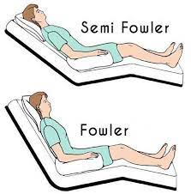
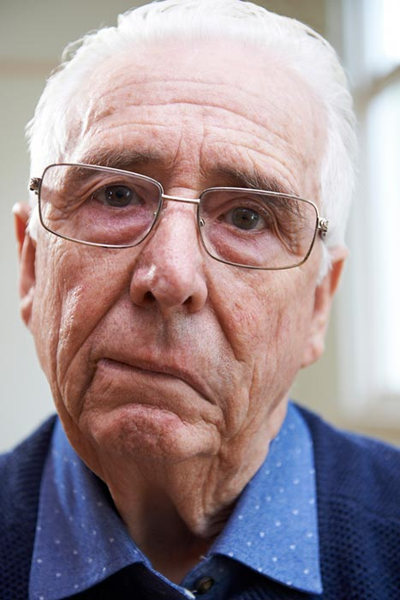
¿Qué hacer?
Pida ayuda, active el SEM.
Recibirá orientación.
¿Puede desplazarlo por sus propios medios de manera segura?.
Coloque a la persona en posición Fowler o Semi Fowler.
https://images.app.goo.gl/zhAi5q4hxF24sFX59
https://acortar.link/DSuzYf

Slide 22
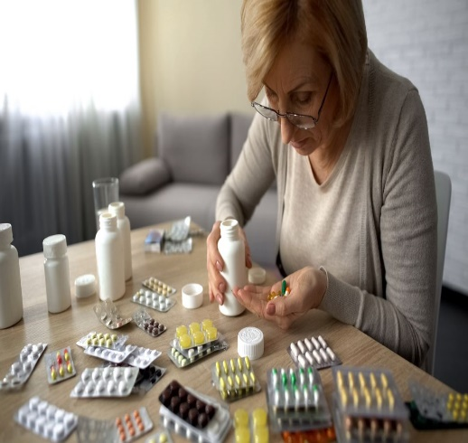
¿Qué NO hacer?
NO le administre líquidos, ni alimentos.
NO le administre medicamentos.
La valoración médica definirá el tratamiento a seguir.
https://acortar.link/Q3Gpyh
*Garantice que la persona afectada reciba atención médica oportuna, lo antes posible*

Slide 23
Consecuencias del ACV
Físicas
Laborales
Sociales
Familiares
Económicas

Slide 24

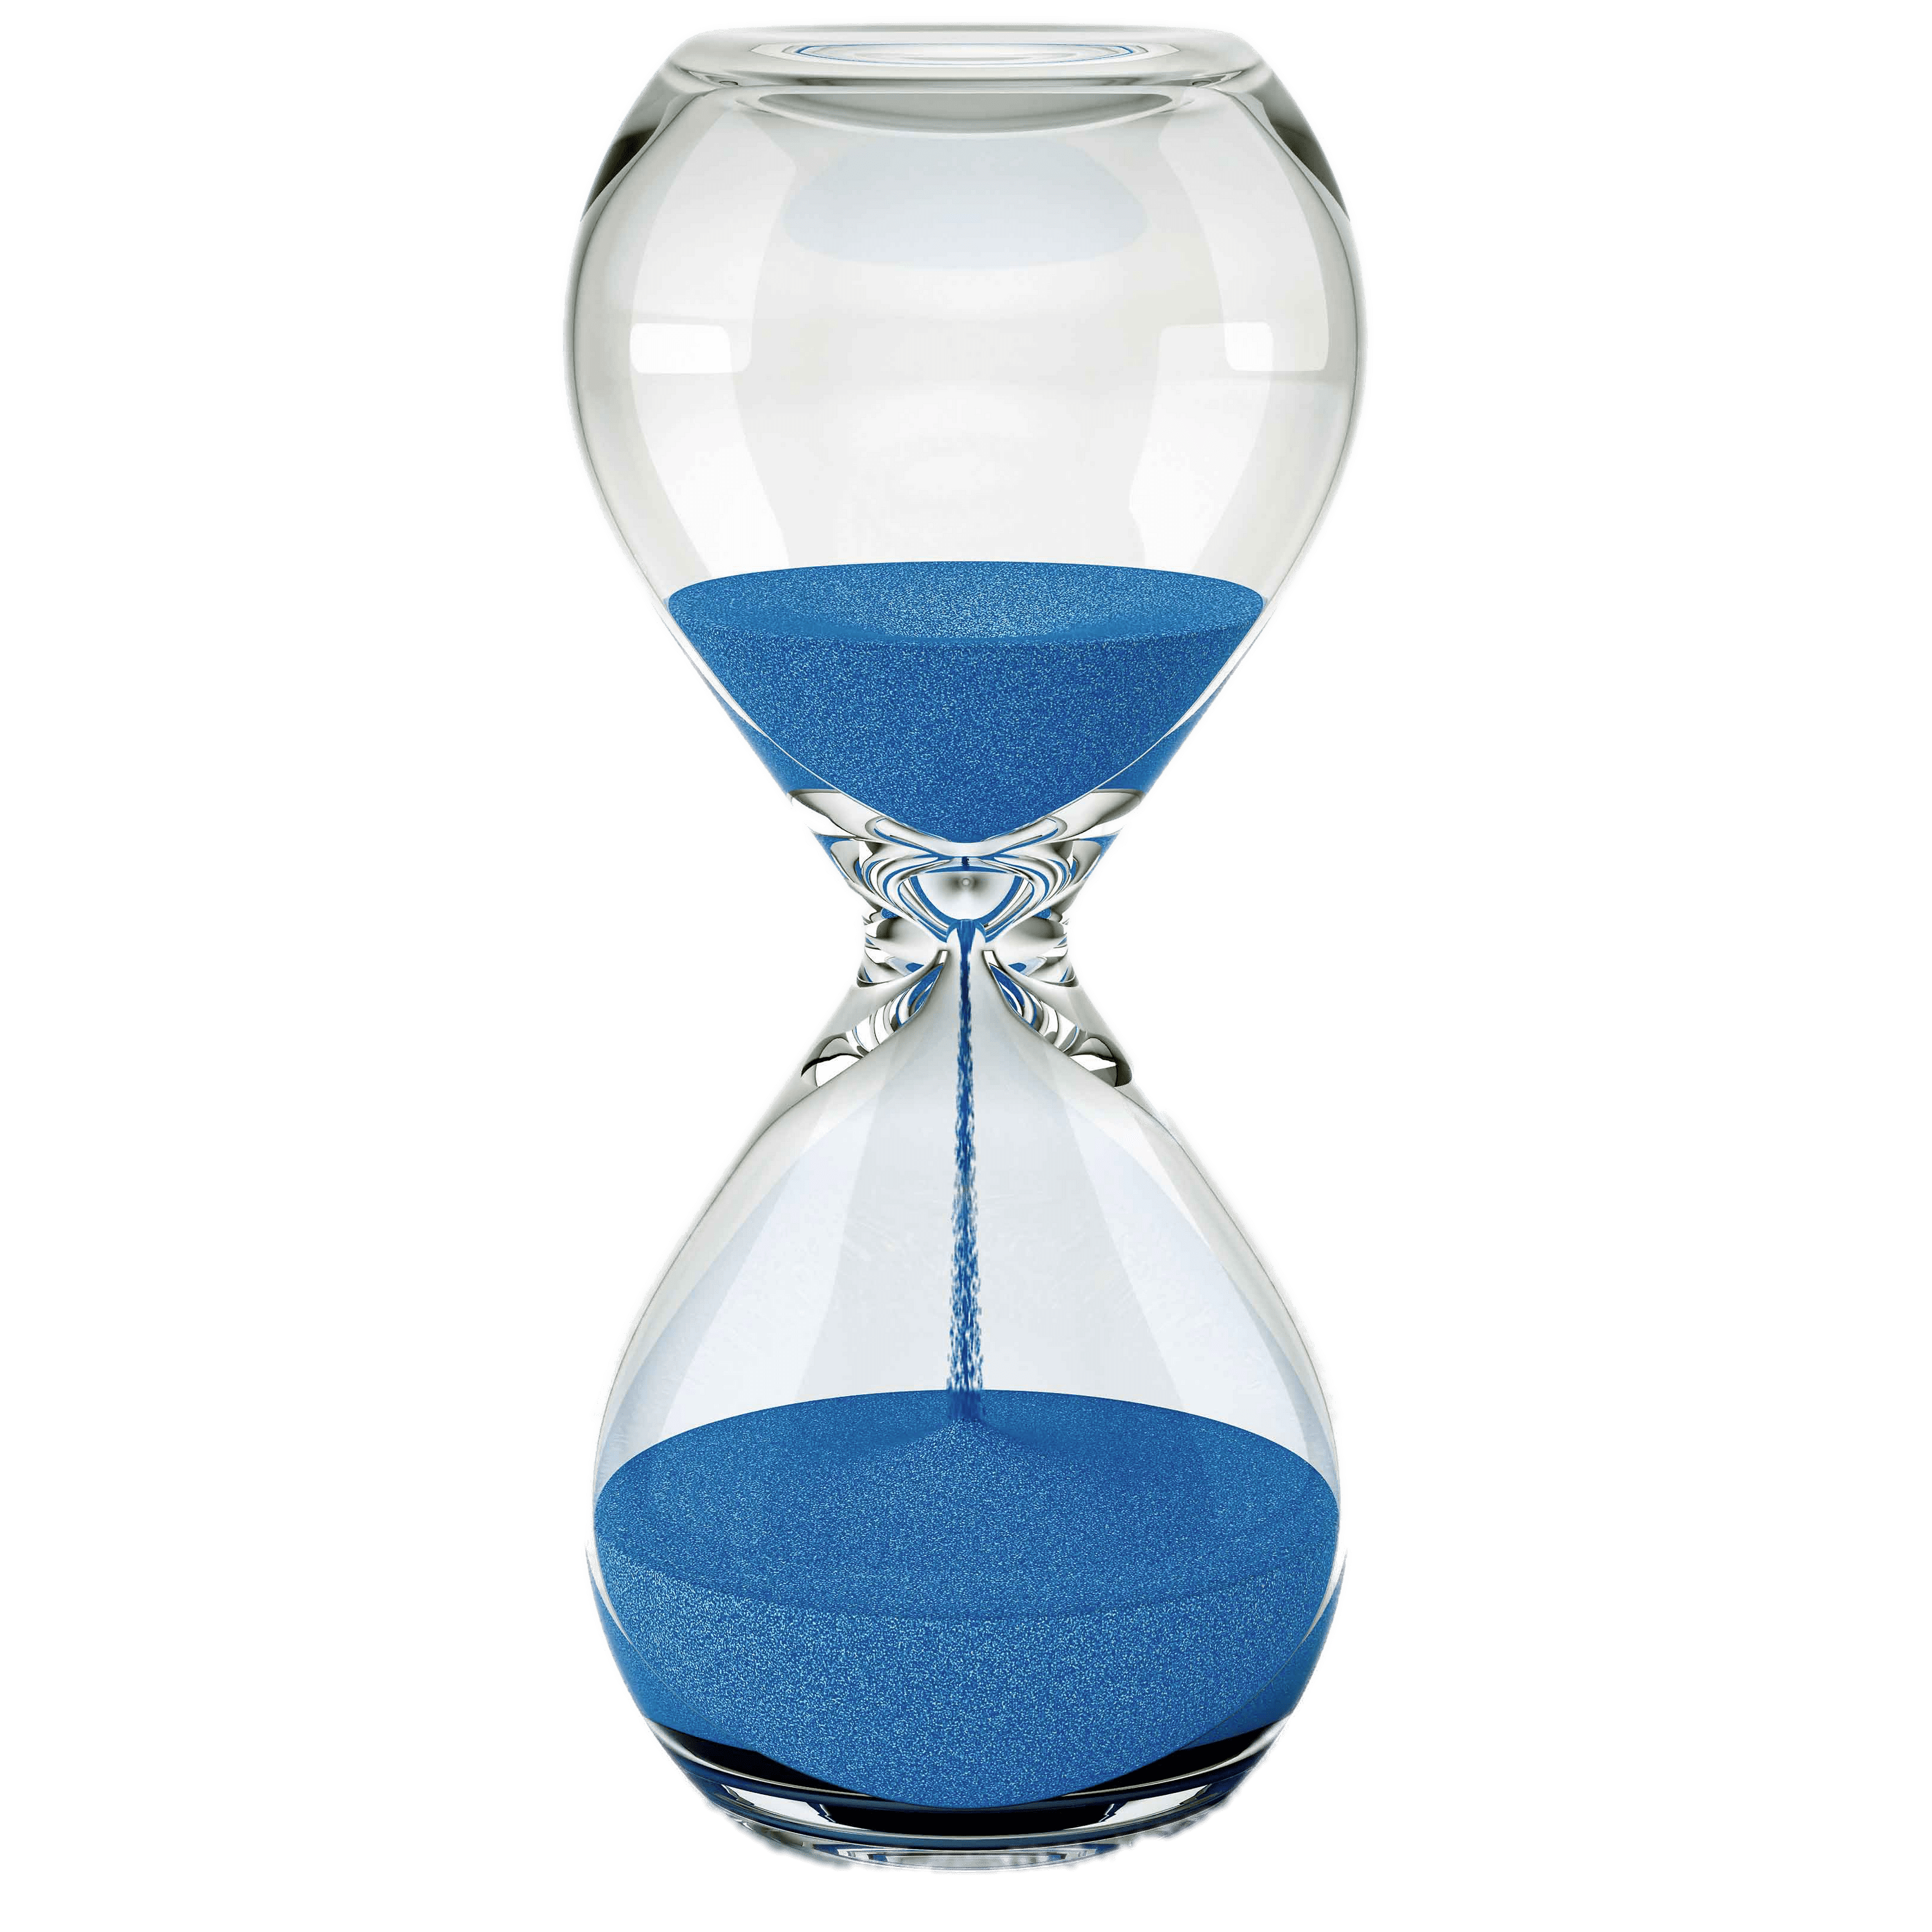
Conocer las señales del ataque cerebrovascular es muy importante.
Actuar rápido y garantizar la ayuda médica oportuna e inmediata, puede reducir los efectos del ACV, y salvar la vida del afectado.
¡Tiempo es cerebro!​

Slide 25
Gracias

Slide 26


Slide 27

¿Preguntas?

